Slide 1

第2章 牛顿运动三定律
2.1 牛顿运动三定律
2.2 力学中常见的几种力
2.3 牛顿运动定律的应用
2.4 牛顿运动定律的适用范围

Slide 2
§2.1 牛顿运动三定律
一、牛顿第一定律 (惯性定律)
任何质点都保持静止或匀速直线运动的状态，直到外力迫使它改变这种状态为止。
1.惯性
物体维持原运动状态的属性
2.力
改变物体运动状态的原因
3.惯性系
惯性定律在其中严格成立的参考系

Slide 3
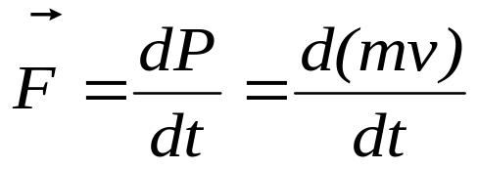
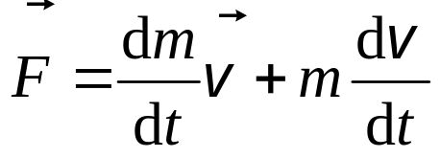

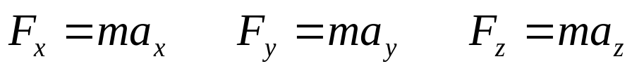

二、牛顿第二定律
某时刻质点动量对时间的变化率等于该时刻作用在质点上的合力
讨论
(1) 质量不变
(2) 直角坐标系中
自然坐标中
（3) 第二定律定量描述了外力和加速度间的瞬时关系
（4) 不同物体具有不同的惯性，质量是物体惯性大小的量度
（5） 第一、第二牛顿定律只适用于质点

Slide 4

三、 牛顿第三定律（作用与反作用定律）
两个物体间的作用和反作用力大小相等,方向相反,且在同一直线上
讨论
• 成对性 —— 物体之间的作用是相互的
• 一致性 —— 作用力与反作用力性质一致
• 同时性 —— 相互依存，同生同灭
• 分离性 —— 分别作用在不同的物体上

Slide 5
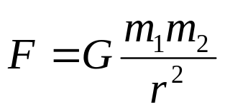




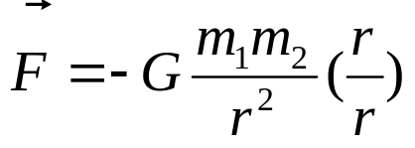
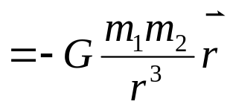

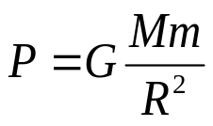


§2.2 力学中常见的几种力
一、 万有引力
用矢量表示为
万有引力常量
说明
(1) 万有引力定律只直接适用于两质点间的相互作用
(2) 重力：地球附近的物体所受的地球引力
方向竖直向下

Slide 6







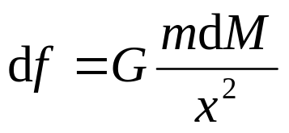
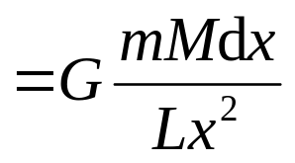
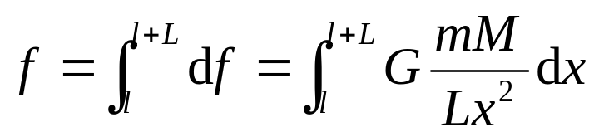
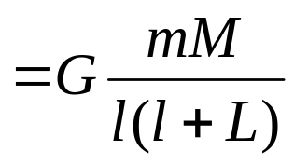
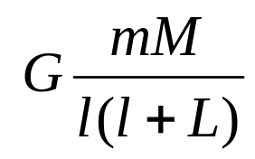
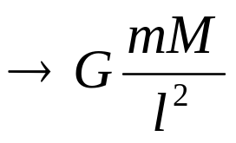
例：
如图所示，一质点m 旁边放一长度为L 、质量为M 的杆，杆离质点近端距离为l。
求：
该系统的万有引力大小
问题： 杆能否看作是一质点？
O
解：
质元
质元、质点间引力
杆、质点间引力
当 l >>L 时
杆可看作是一质点

Slide 7
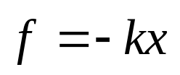
二、弹性力
由物体的形变而产生的，如弹簧弹力、正压力、支撑力、张力等。
O
(1) 弹簧的弹力
x
f < 0
x > 0
x
x < 0
(2) 正压力 , 支撑力
x < 0
x
f > 0
f > 0
垂直于接触面指向受力物体
(3) 张力 T，内部的弹力
M
A
B
N
F₂
F₁
若绳子质量忽略不计,各处张力相等

Slide 8
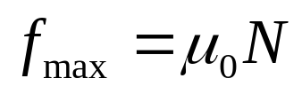


三、摩擦力
相互接触的物体在沿接触面相对运动时，或有相对运动的趋势时，在接触面之间产生一对阻止相对运动的力
(1) 静摩擦力
N′
N_{B}
N
F
A
f′
F
A
B
B
f
f_{B}
P
P_{B}
(2) 滑动摩擦力
N′
N
N_{B}
v_{A}
A
f′
v_{B}
A
B
F
f
f_{B}
B
F
P
P_{B}

Slide 9

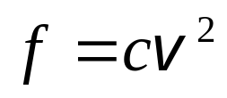
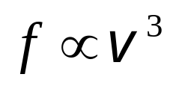
四、 物体运动时的流体阻力
当物体穿过液体或气体运动时，会受到流体阻力。
(1) 当物体速度不太大时，流体为层流，阻力主要由流体的粘滞性产生。
(2) 当物体速率超过某限度时（低于声速），流体出现旋涡，这时流体阻力与物体速率的平方成正比。
(3) 当物体与流体的相对速度提高到接近空气中的声速时， 这时流体阻力将迅速增大。

